Slide 1
Теоретико-эксперементальная разработка новых типов ракето-реактивных микродвигателей
Авторы
Андриенко Роман Русланович
Данилин Всеволод Александрович
Лаврухин Максим Олегович
Селиванов Никита Денисович
Руководитель: Ениленис Игорь Станиславович

Slide 2
Введение
Для успешного развития ракетного моделирования и решения исследовательских задач небольшими ракетами и летательными аппаратами с реактивной тягой необходимо иметь достаточную номенклатуру микродвигателей
Мы в течение длительного времени успешно занимаемся соответствующей исследовательской тематикой и выпуском экспериментальных МикроРДТТ и ПуВРД
Результаты этих исследований прошли успешно прошли ряд презентаций на форумах и соревнованиях

Slide 3
Основные направления разработки
Моделирование рабочего процесса микродвигателей
Применение теории подобия для учёта масштабных факторов
Определение внутрибаллистических параметров
Расчётное моделирование род конкретные технические задачи
Отработка технологии малосерийного производства
Испытания и отработка экспериментальных результатов
Выработка рекомендаций и доводка серии
Подготовка процесса сертификации микродвигателей, техническая паспортизация

Slide 4
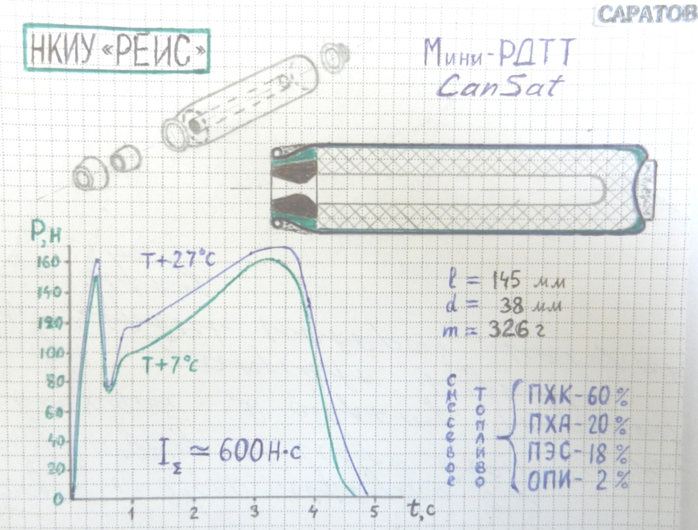
Устройство типичного МикроРДТТ и диаграмма тяга/время

Slide 5
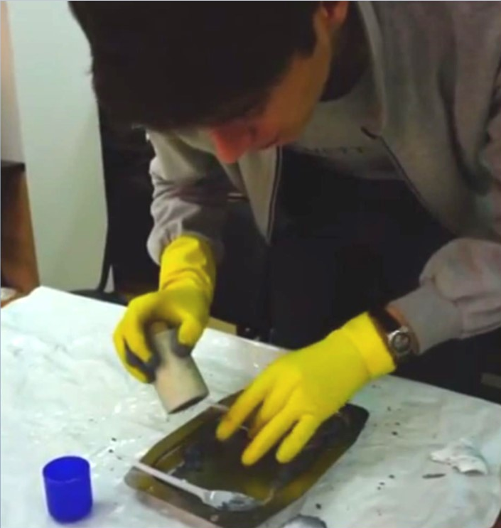
Операция ручного приготовления смесевого ракетного топлива

Slide 6
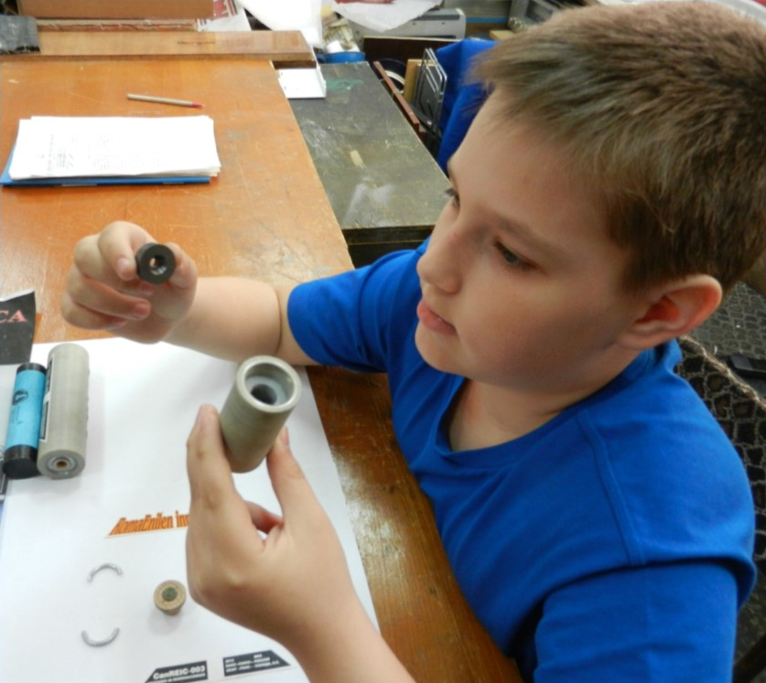
Установка соплового вкладыша на снаряженную камеру сгорания

Slide 7
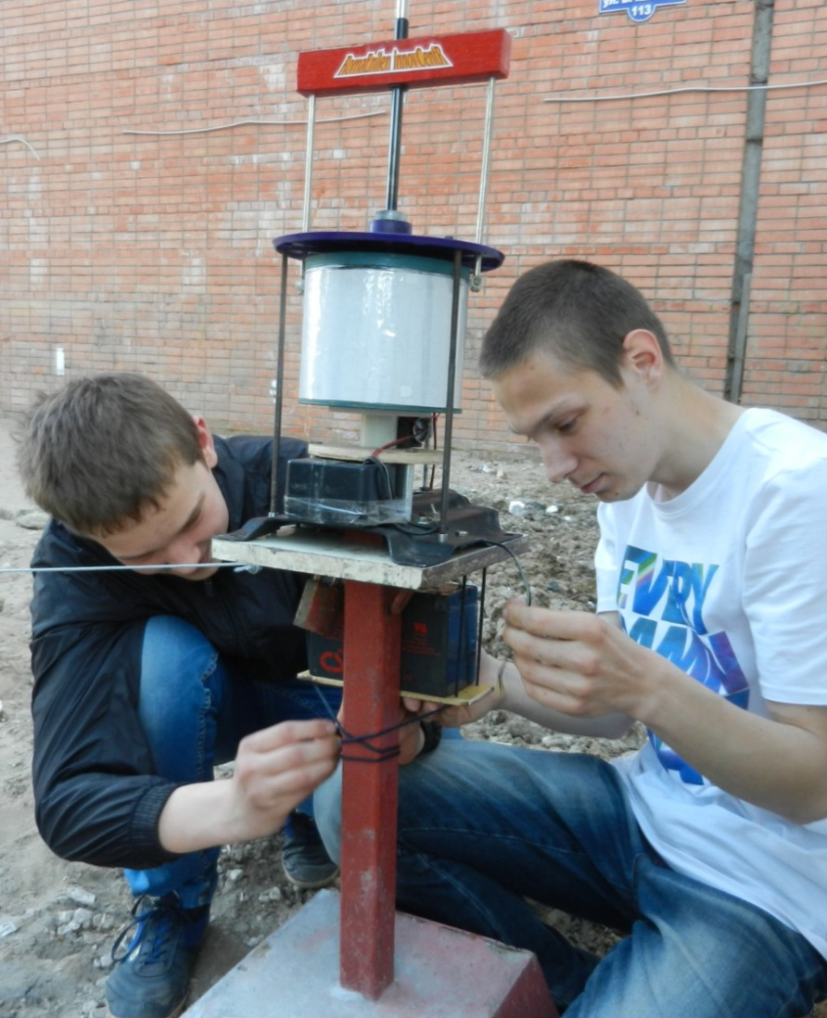
Настройка экспериментального стенда – регистратора тяговых параметров

Slide 8
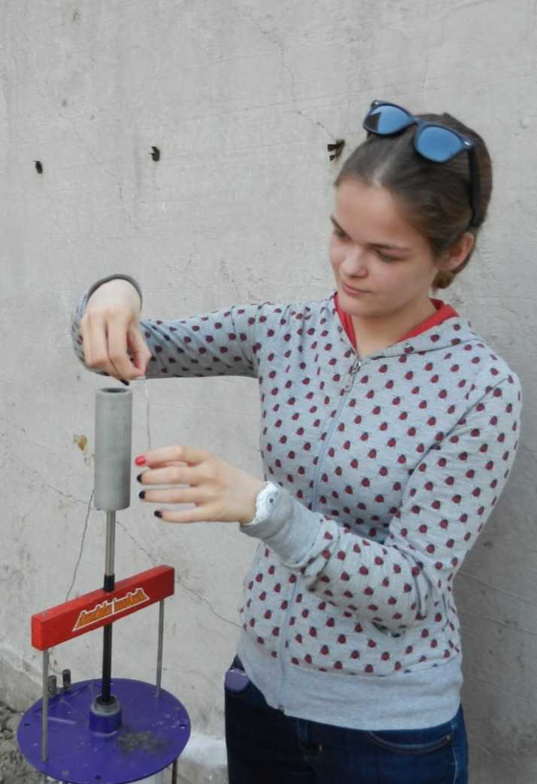
Подключение электровоспламенителя к установленному двигателю

Slide 9
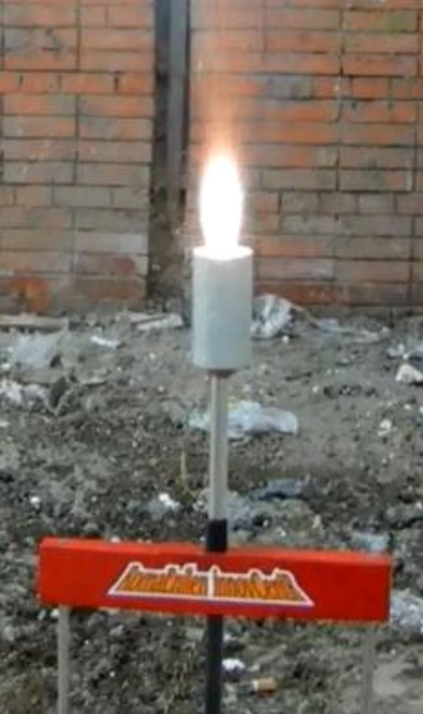
Огневое стендовое испытание

Slide 10
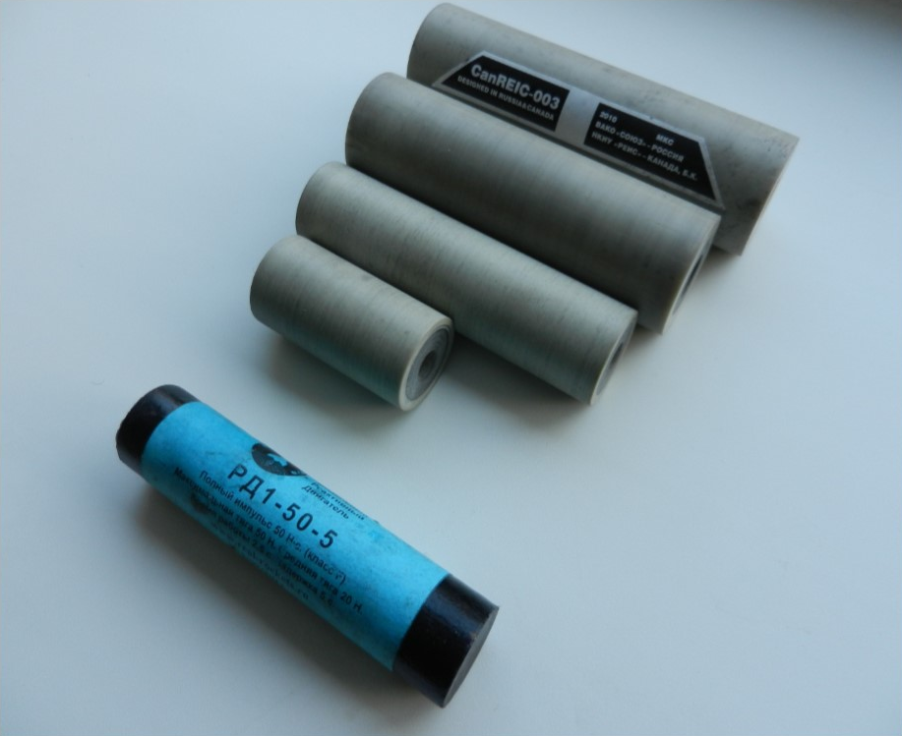
Серия двигателей после тестирования

Slide 11
